Slide 1
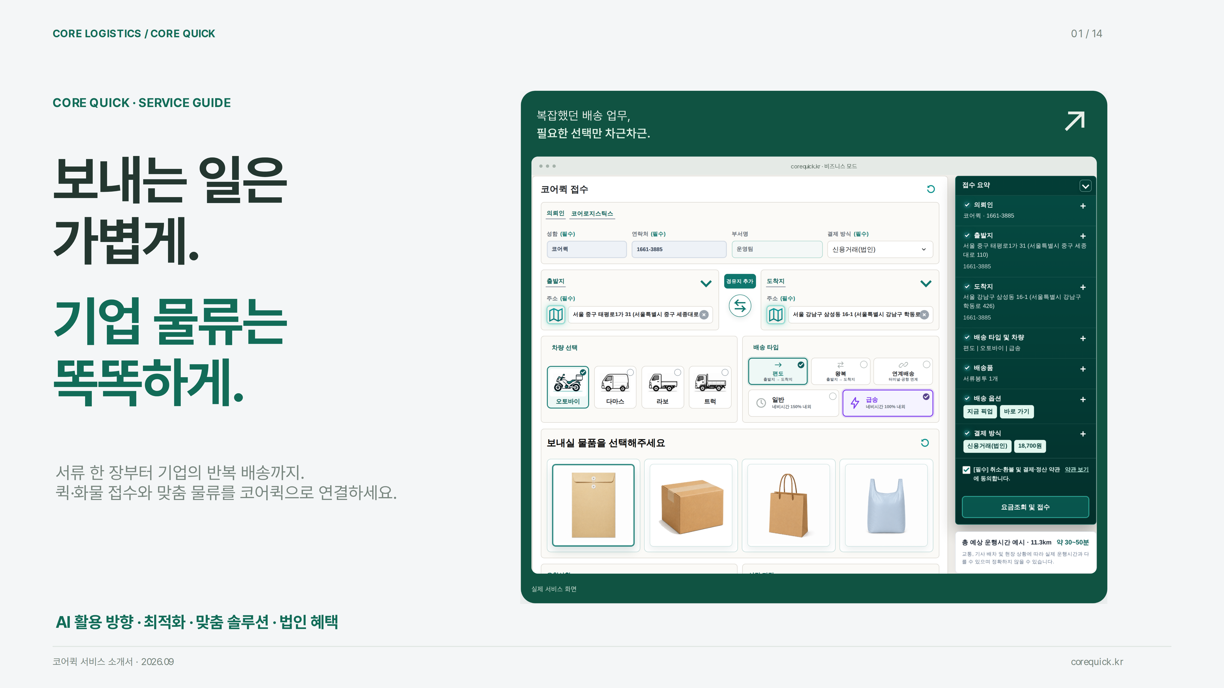
Notes:
웹 소개서와 같은 화면 원본을 사용합니다. PC·모바일 접수는 실제 비즈니스 모드 화면입니다. 법인매니저는 실제 화면 코드를 별도 미리보기에서 촬영한 설정 예시이며 운영 계정 데이터가 아닙니다. AI는 활용·고도화 방향입니다. 기상 수치·일시는 설명용 예시이며 법인 혜택은 계약 조건에 따릅니다. 디자인 일관성을 위해 슬라이드 화면을 이미지로 삽입했습니다.

Slide 2
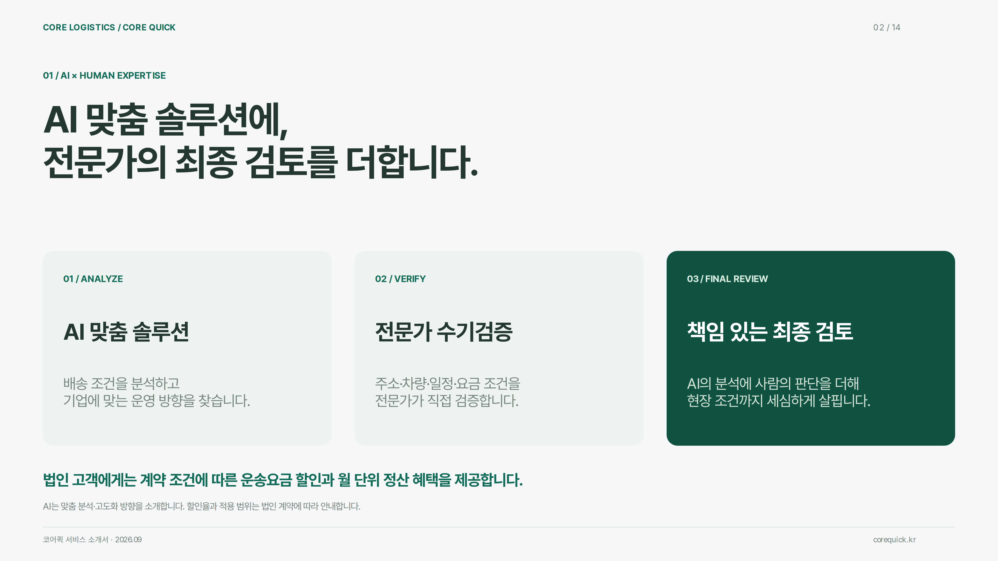
Notes:
웹 소개서와 같은 화면 원본을 사용합니다. PC·모바일 접수는 실제 비즈니스 모드 화면입니다. 법인매니저는 실제 화면 코드를 별도 미리보기에서 촬영한 설정 예시이며 운영 계정 데이터가 아닙니다. AI는 활용·고도화 방향입니다. 기상 수치·일시는 설명용 예시이며 법인 혜택은 계약 조건에 따릅니다. 디자인 일관성을 위해 슬라이드 화면을 이미지로 삽입했습니다.

Slide 3
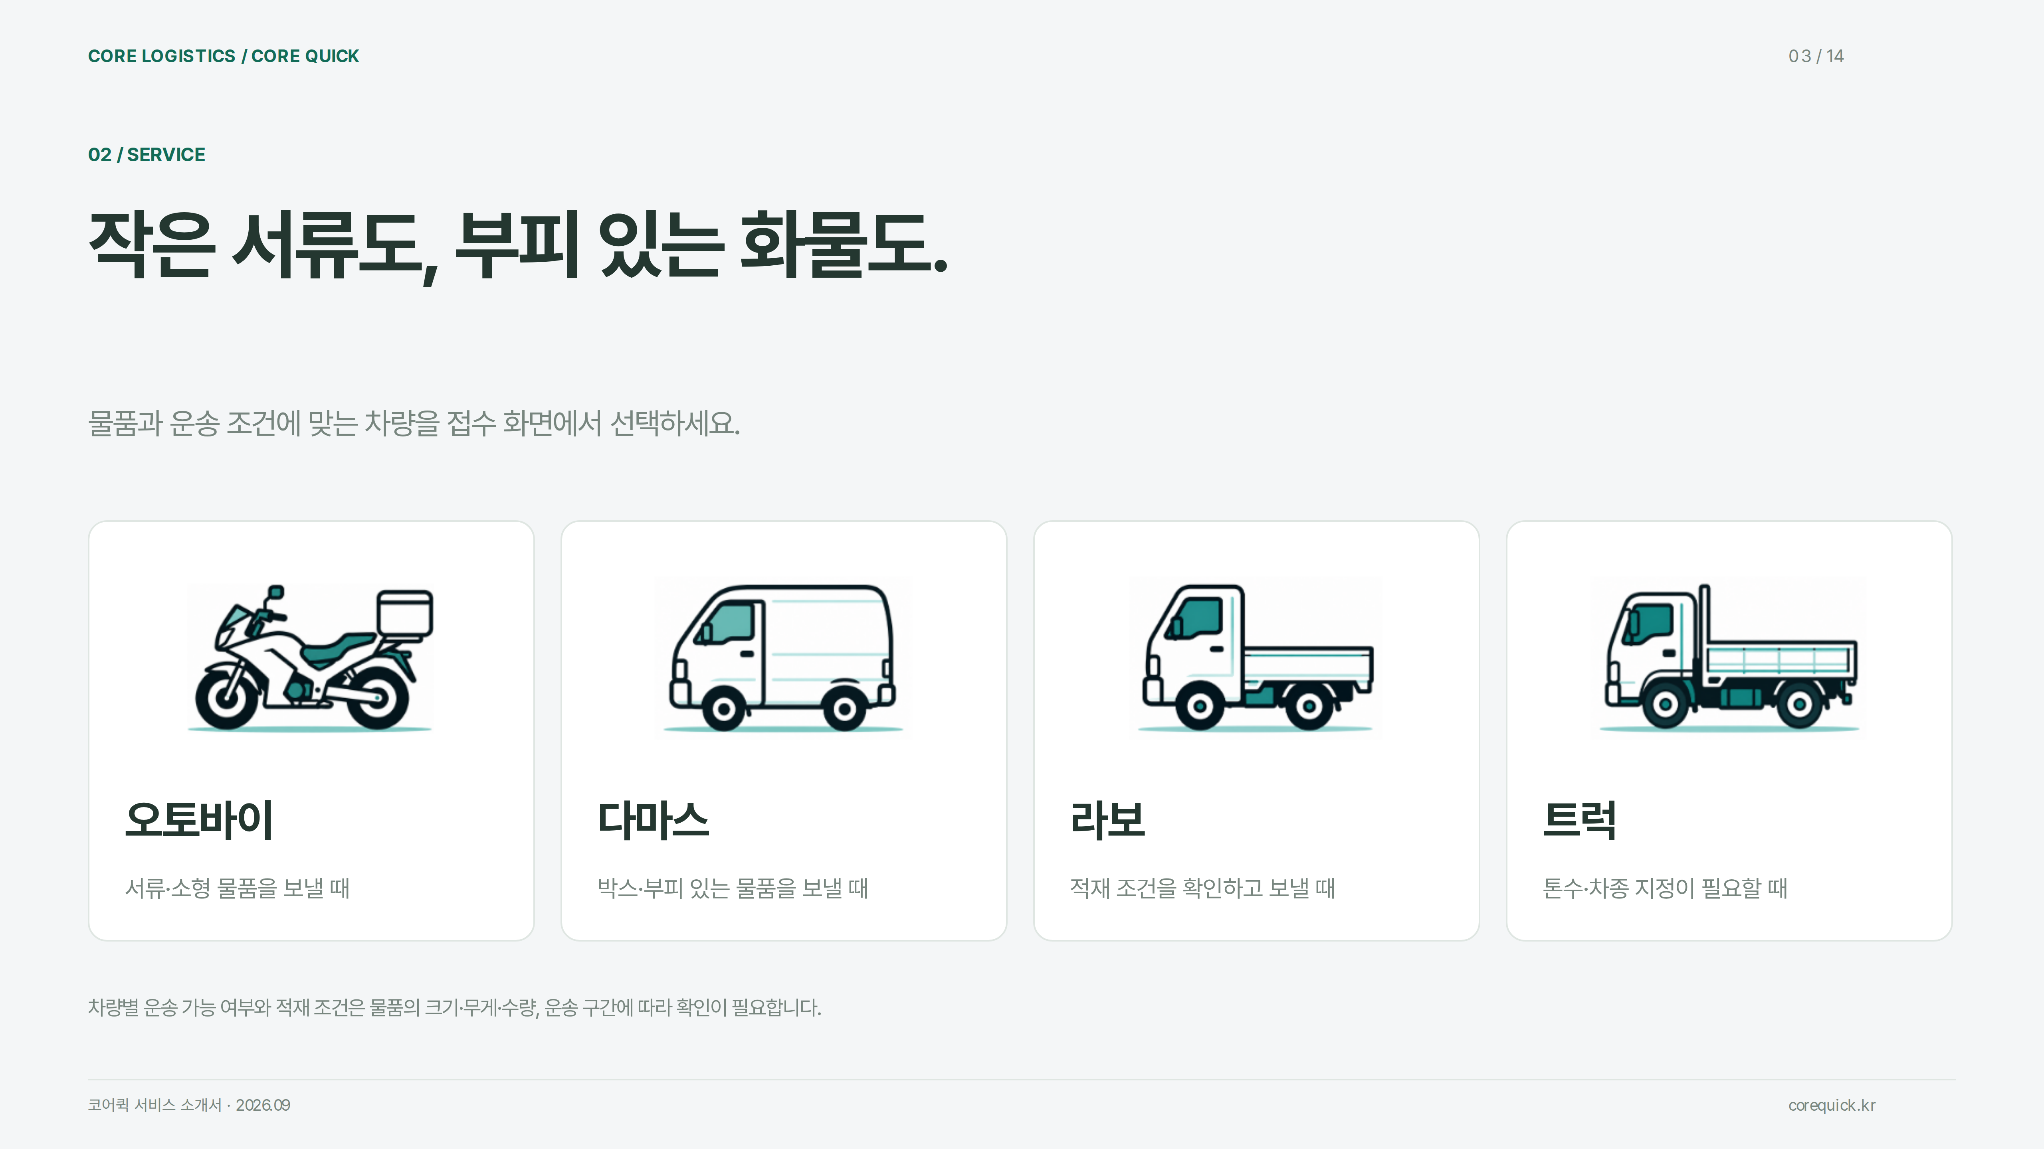
Notes:
웹 소개서와 같은 화면 원본을 사용합니다. PC·모바일 접수는 실제 비즈니스 모드 화면입니다. 법인매니저는 실제 화면 코드를 별도 미리보기에서 촬영한 설정 예시이며 운영 계정 데이터가 아닙니다. AI는 활용·고도화 방향입니다. 기상 수치·일시는 설명용 예시이며 법인 혜택은 계약 조건에 따릅니다. 디자인 일관성을 위해 슬라이드 화면을 이미지로 삽입했습니다.

Slide 4
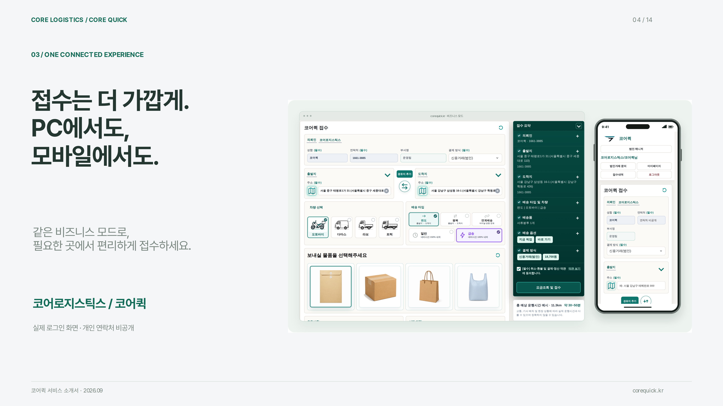
Notes:
웹 소개서와 같은 화면 원본을 사용합니다. PC·모바일 접수는 실제 비즈니스 모드 화면입니다. 법인매니저는 실제 화면 코드를 별도 미리보기에서 촬영한 설정 예시이며 운영 계정 데이터가 아닙니다. AI는 활용·고도화 방향입니다. 기상 수치·일시는 설명용 예시이며 법인 혜택은 계약 조건에 따릅니다. 디자인 일관성을 위해 슬라이드 화면을 이미지로 삽입했습니다.

Slide 5
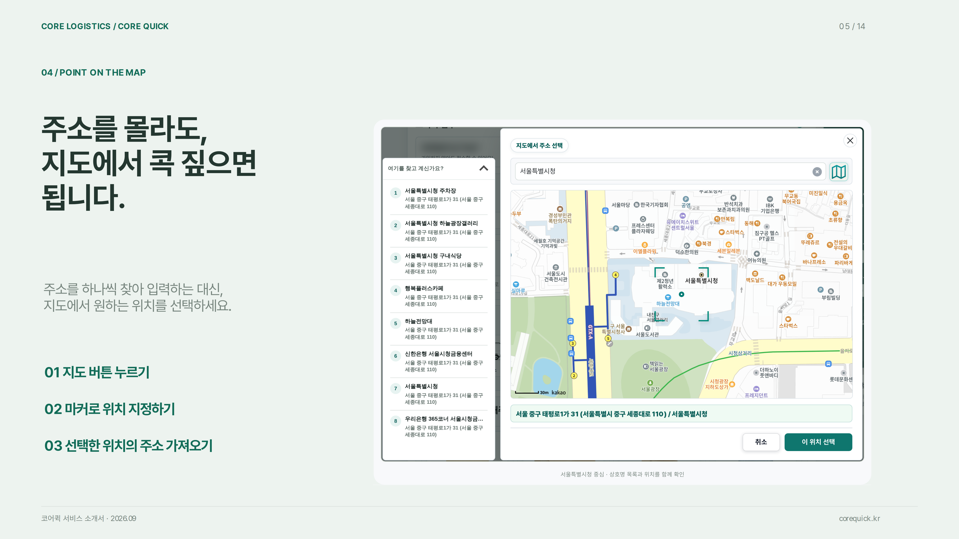
Notes:
웹 소개서와 같은 화면 원본을 사용합니다. PC·모바일 접수는 실제 비즈니스 모드 화면입니다. 법인매니저는 실제 화면 코드를 별도 미리보기에서 촬영한 설정 예시이며 운영 계정 데이터가 아닙니다. AI는 활용·고도화 방향입니다. 기상 수치·일시는 설명용 예시이며 법인 혜택은 계약 조건에 따릅니다. 디자인 일관성을 위해 슬라이드 화면을 이미지로 삽입했습니다.

Slide 6
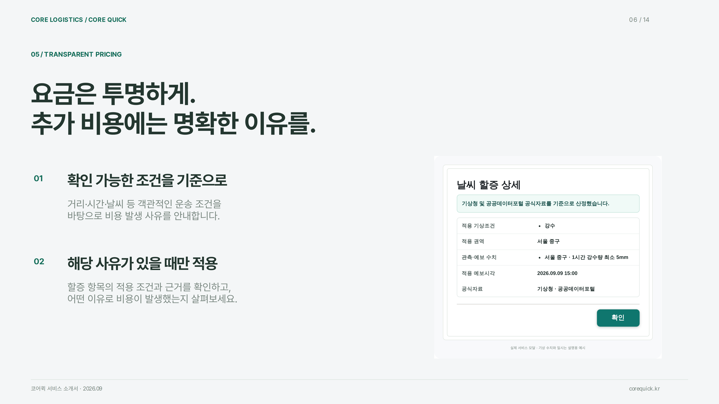
Notes:
웹 소개서와 같은 화면 원본을 사용합니다. PC·모바일 접수는 실제 비즈니스 모드 화면입니다. 법인매니저는 실제 화면 코드를 별도 미리보기에서 촬영한 설정 예시이며 운영 계정 데이터가 아닙니다. AI는 활용·고도화 방향입니다. 기상 수치·일시는 설명용 예시이며 법인 혜택은 계약 조건에 따릅니다. 디자인 일관성을 위해 슬라이드 화면을 이미지로 삽입했습니다.

Slide 7
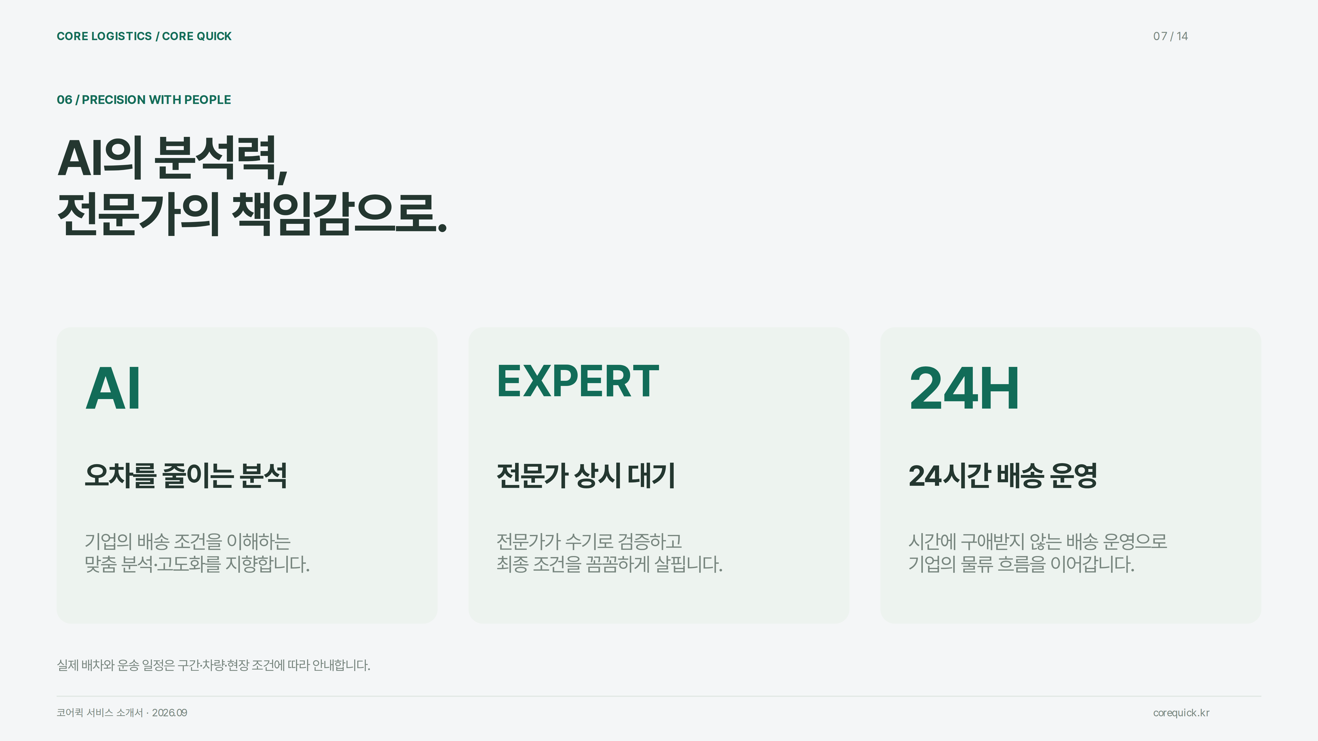
Notes:
웹 소개서와 같은 화면 원본을 사용합니다. PC·모바일 접수는 실제 비즈니스 모드 화면입니다. 법인매니저는 실제 화면 코드를 별도 미리보기에서 촬영한 설정 예시이며 운영 계정 데이터가 아닙니다. AI는 활용·고도화 방향입니다. 기상 수치·일시는 설명용 예시이며 법인 혜택은 계약 조건에 따릅니다. 디자인 일관성을 위해 슬라이드 화면을 이미지로 삽입했습니다.

Slide 8
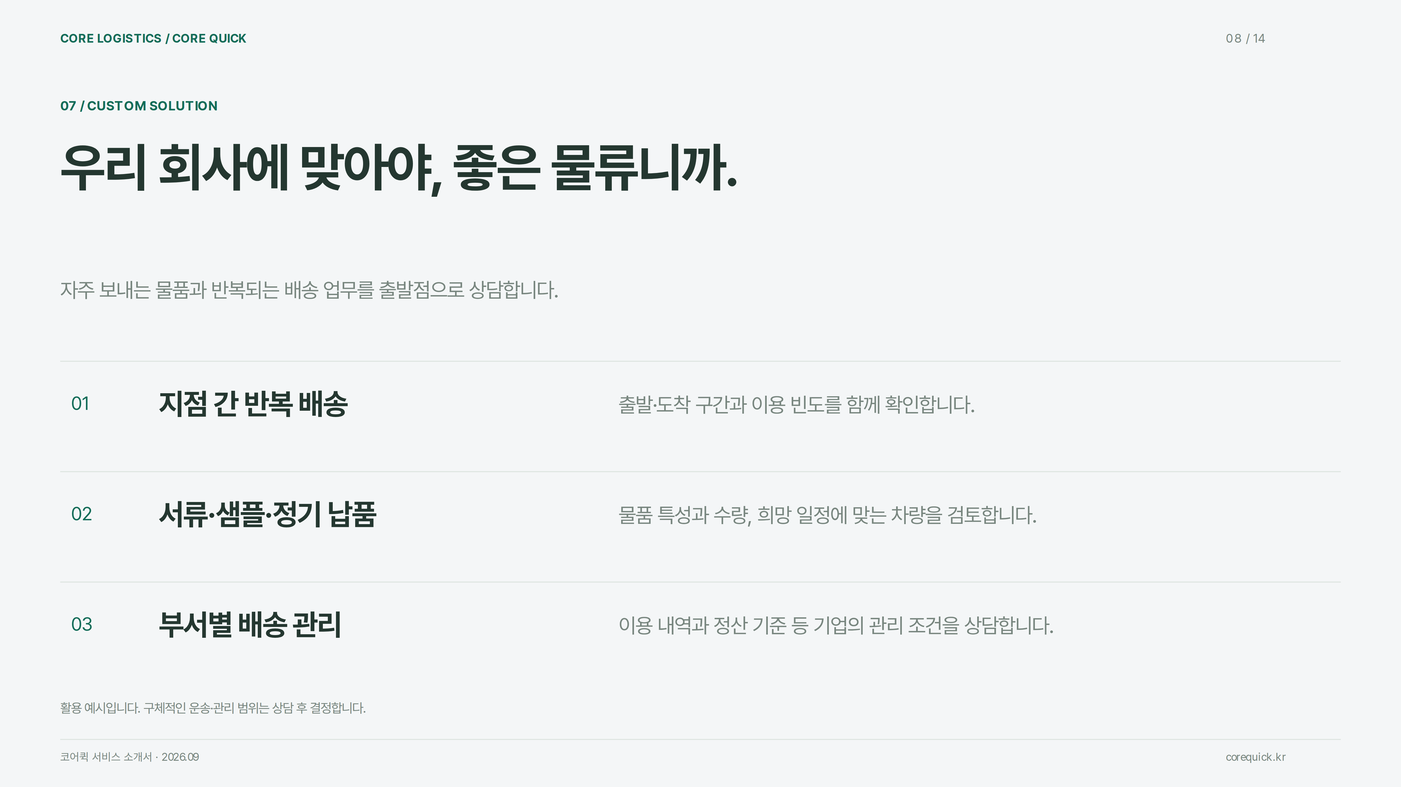
Notes:
웹 소개서와 같은 화면 원본을 사용합니다. PC·모바일 접수는 실제 비즈니스 모드 화면입니다. 법인매니저는 실제 화면 코드를 별도 미리보기에서 촬영한 설정 예시이며 운영 계정 데이터가 아닙니다. AI는 활용·고도화 방향입니다. 기상 수치·일시는 설명용 예시이며 법인 혜택은 계약 조건에 따릅니다. 디자인 일관성을 위해 슬라이드 화면을 이미지로 삽입했습니다.

Slide 9
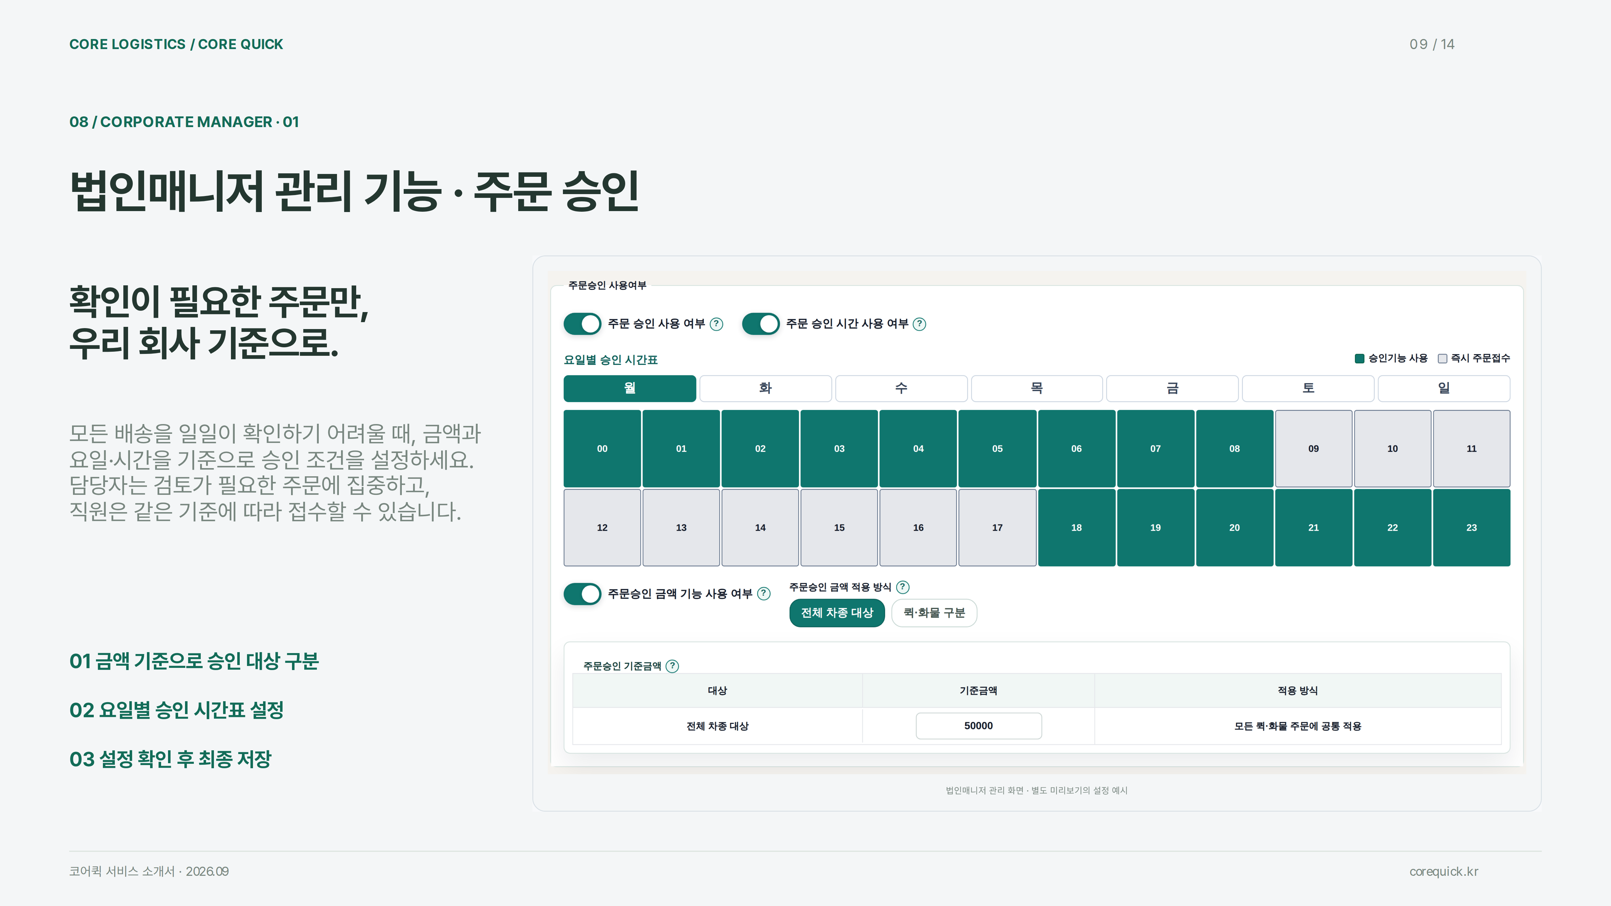
Notes:
웹 소개서와 같은 화면 원본을 사용합니다. PC·모바일 접수는 실제 비즈니스 모드 화면입니다. 법인매니저는 실제 화면 코드를 별도 미리보기에서 촬영한 설정 예시이며 운영 계정 데이터가 아닙니다. AI는 활용·고도화 방향입니다. 기상 수치·일시는 설명용 예시이며 법인 혜택은 계약 조건에 따릅니다. 디자인 일관성을 위해 슬라이드 화면을 이미지로 삽입했습니다.

Slide 10
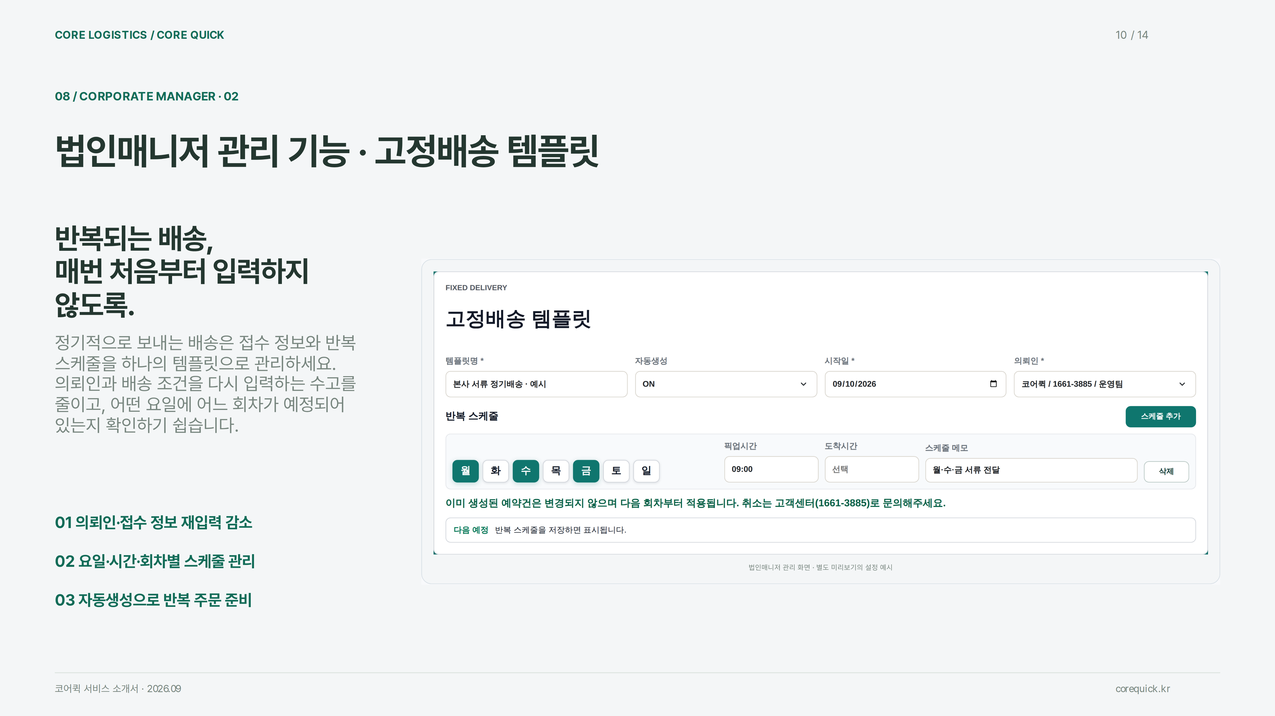
Notes:
웹 소개서와 같은 화면 원본을 사용합니다. PC·모바일 접수는 실제 비즈니스 모드 화면입니다. 법인매니저는 실제 화면 코드를 별도 미리보기에서 촬영한 설정 예시이며 운영 계정 데이터가 아닙니다. AI는 활용·고도화 방향입니다. 기상 수치·일시는 설명용 예시이며 법인 혜택은 계약 조건에 따릅니다. 디자인 일관성을 위해 슬라이드 화면을 이미지로 삽입했습니다.

Slide 11
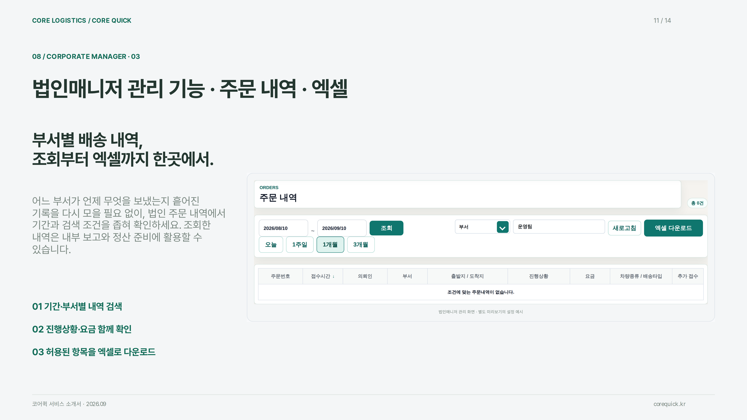
Notes:
웹 소개서와 같은 화면 원본을 사용합니다. PC·모바일 접수는 실제 비즈니스 모드 화면입니다. 법인매니저는 실제 화면 코드를 별도 미리보기에서 촬영한 설정 예시이며 운영 계정 데이터가 아닙니다. AI는 활용·고도화 방향입니다. 기상 수치·일시는 설명용 예시이며 법인 혜택은 계약 조건에 따릅니다. 디자인 일관성을 위해 슬라이드 화면을 이미지로 삽입했습니다.

Slide 12
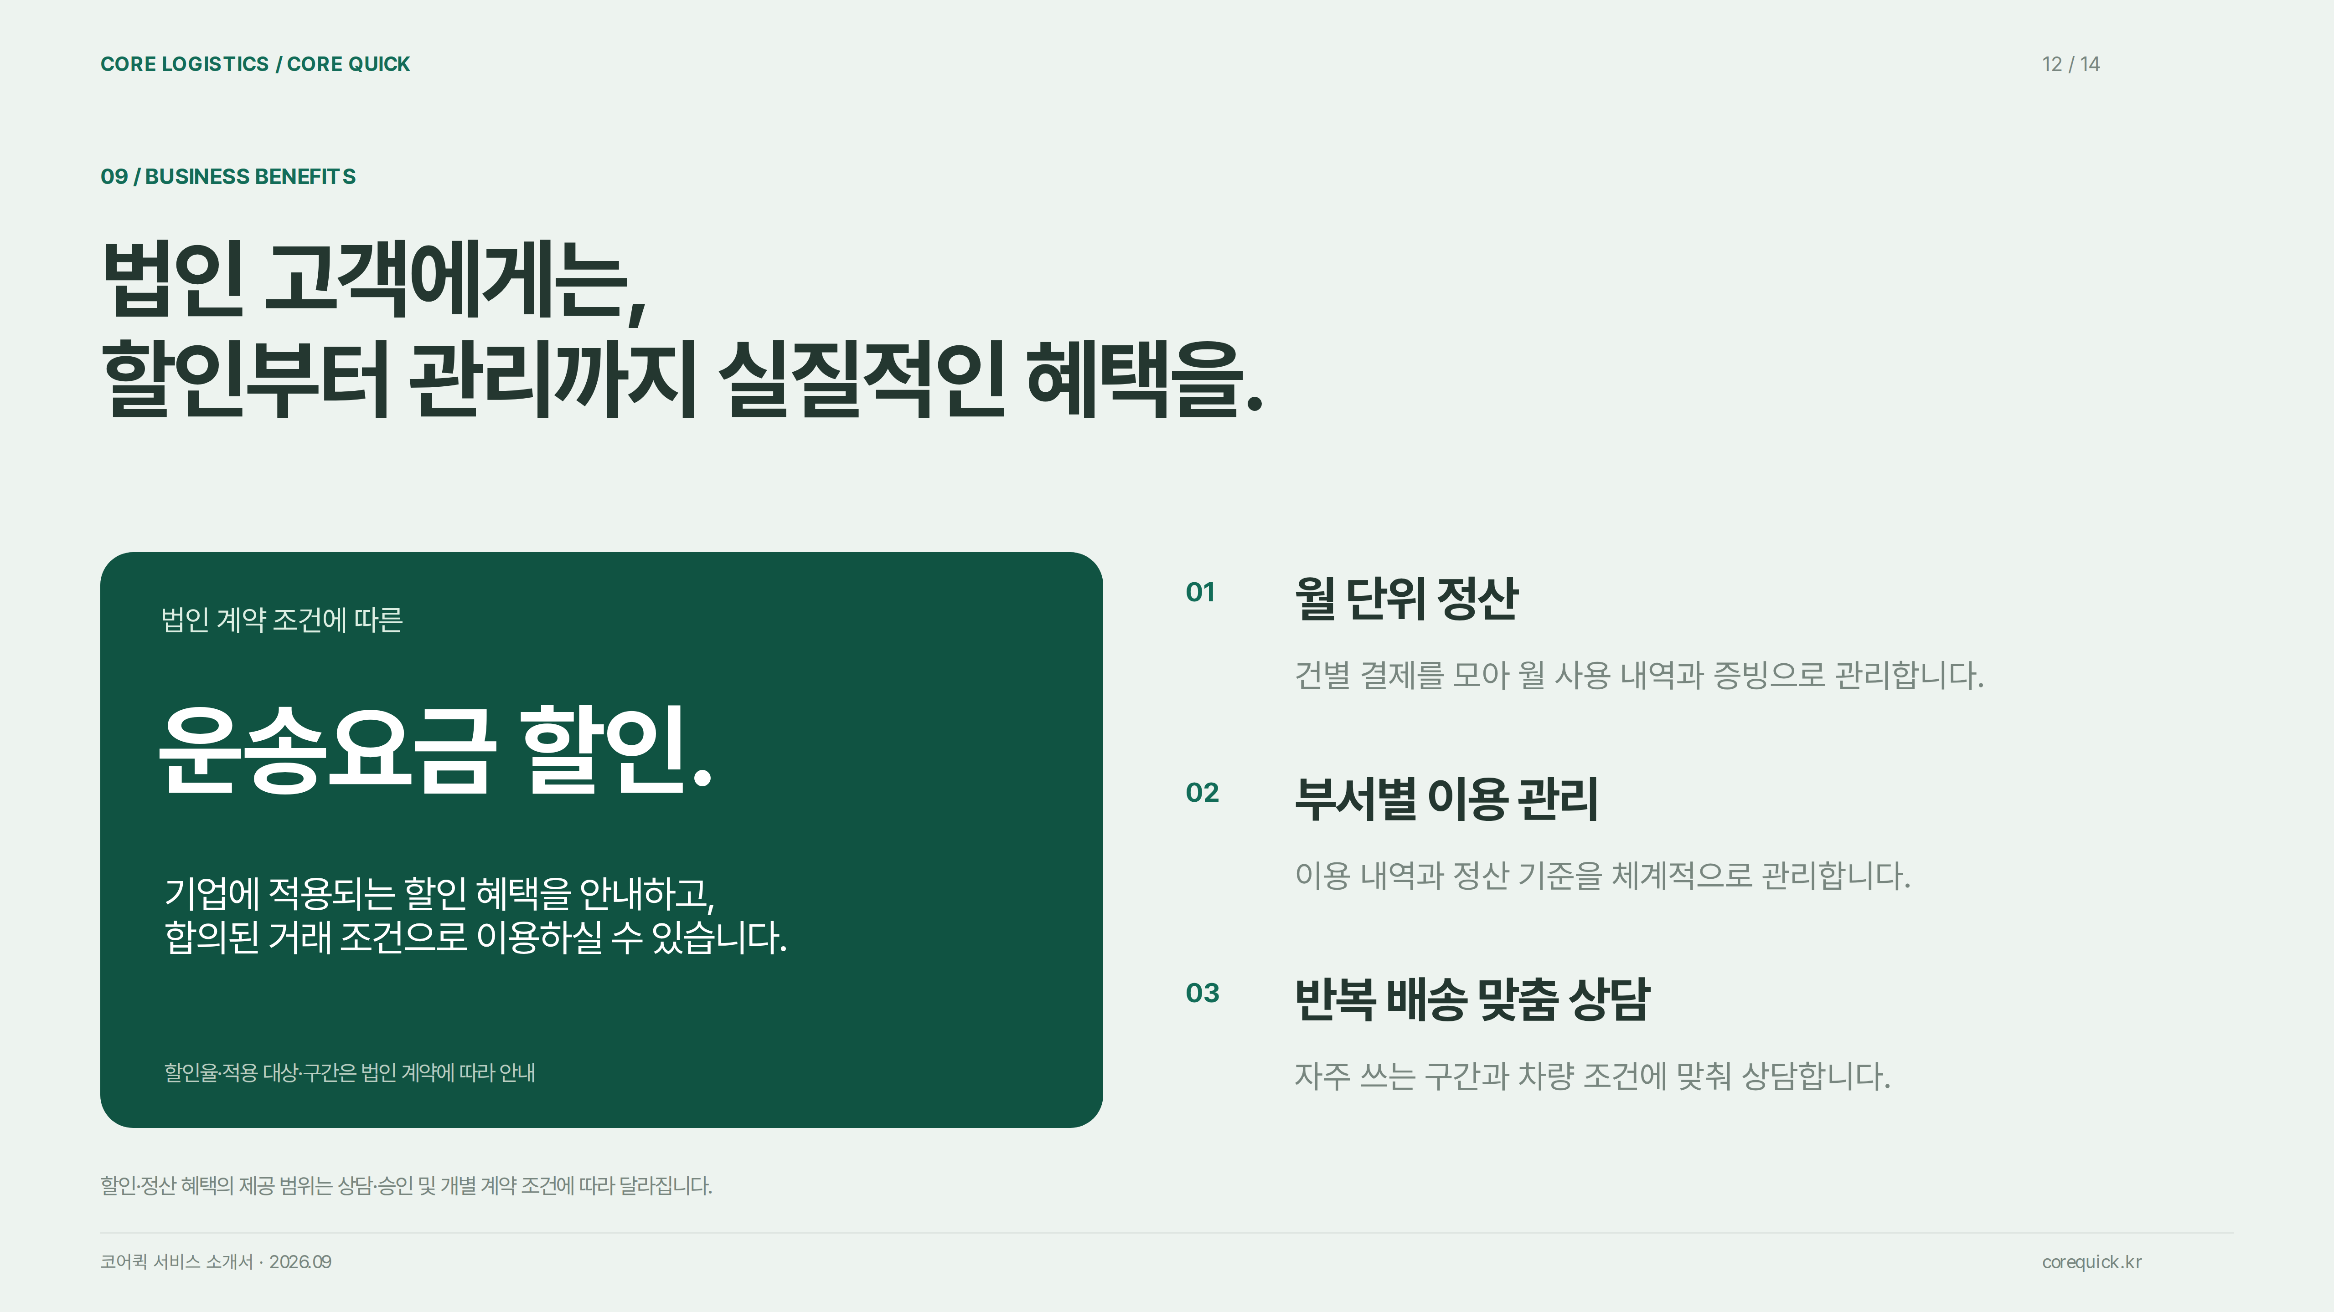
Notes:
웹 소개서와 같은 화면 원본을 사용합니다. PC·모바일 접수는 실제 비즈니스 모드 화면입니다. 법인매니저는 실제 화면 코드를 별도 미리보기에서 촬영한 설정 예시이며 운영 계정 데이터가 아닙니다. AI는 활용·고도화 방향입니다. 기상 수치·일시는 설명용 예시이며 법인 혜택은 계약 조건에 따릅니다. 디자인 일관성을 위해 슬라이드 화면을 이미지로 삽입했습니다.

Slide 13
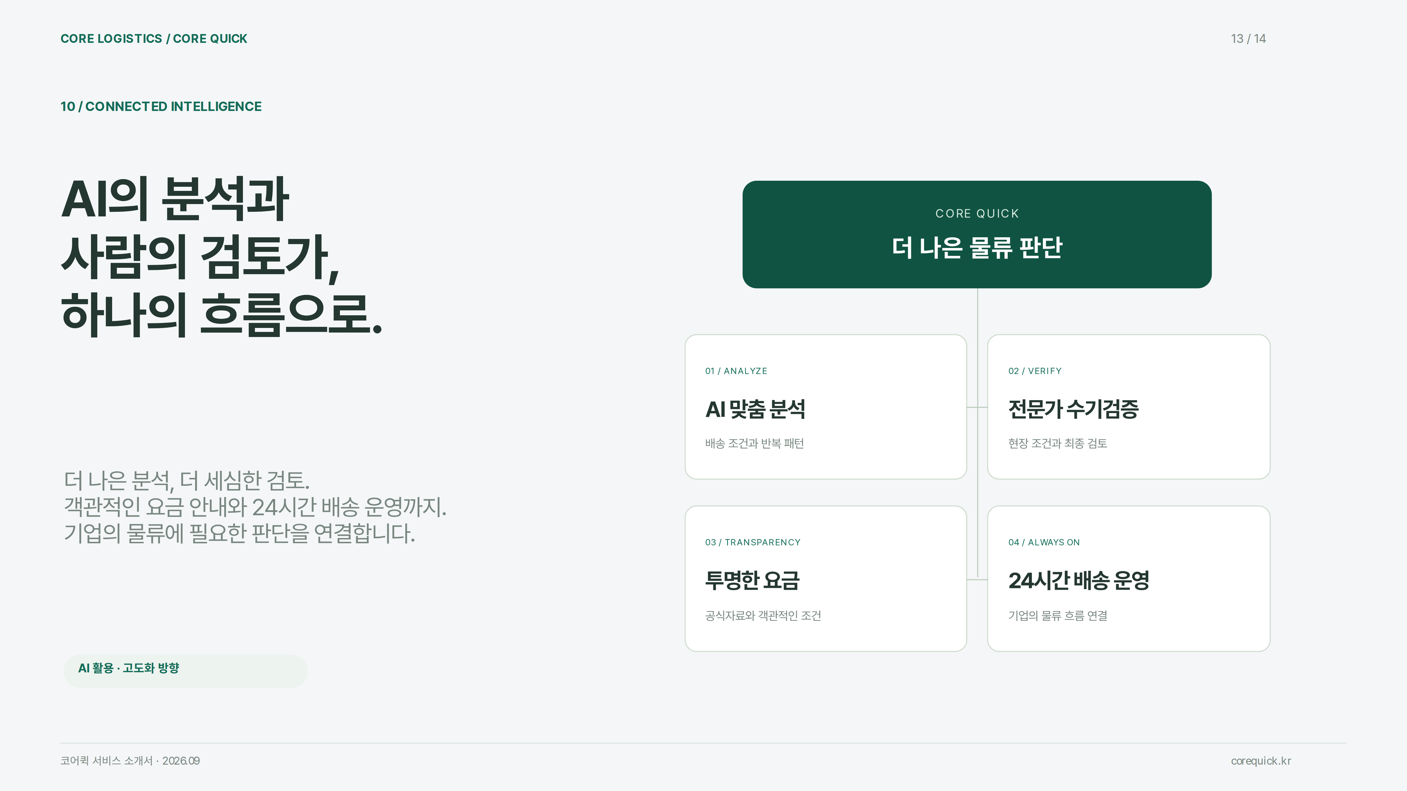
Notes:
웹 소개서와 같은 화면 원본을 사용합니다. PC·모바일 접수는 실제 비즈니스 모드 화면입니다. 법인매니저는 실제 화면 코드를 별도 미리보기에서 촬영한 설정 예시이며 운영 계정 데이터가 아닙니다. AI는 활용·고도화 방향입니다. 기상 수치·일시는 설명용 예시이며 법인 혜택은 계약 조건에 따릅니다. 디자인 일관성을 위해 슬라이드 화면을 이미지로 삽입했습니다.

Slide 14
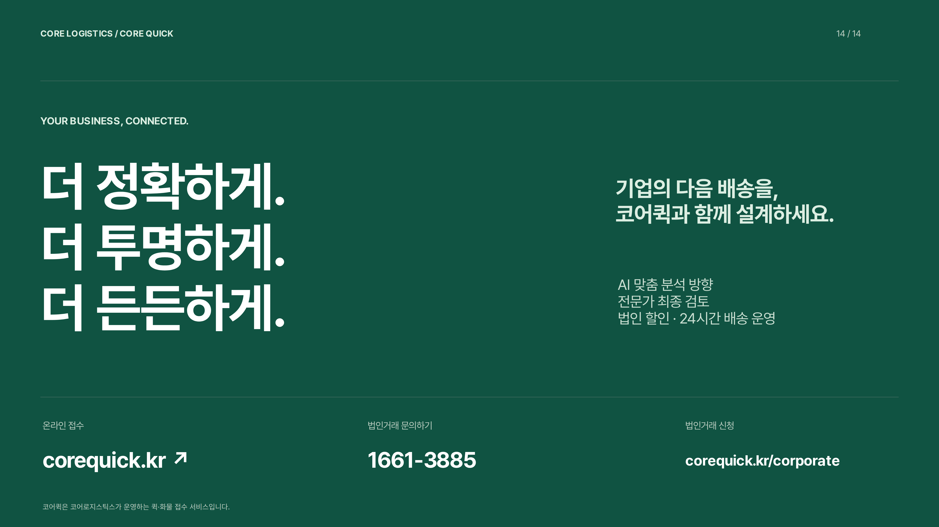
Notes:
웹 소개서와 같은 화면 원본을 사용합니다. PC·모바일 접수는 실제 비즈니스 모드 화면입니다. 법인매니저는 실제 화면 코드를 별도 미리보기에서 촬영한 설정 예시이며 운영 계정 데이터가 아닙니다. AI는 활용·고도화 방향입니다. 기상 수치·일시는 설명용 예시이며 법인 혜택은 계약 조건에 따릅니다. 디자인 일관성을 위해 슬라이드 화면을 이미지로 삽입했습니다.

